Slide 1
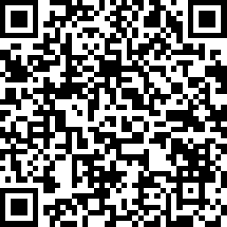
令和４年度行政管理栄養士政策能力向上シンポジウムの参加申込URL
https://jp.surveymonkey.com/r/55XZ3GK
※開催当日のZoomオンラインでの参加枠は定員になりましたので受付を終了いたしました。
※会場参加と開催終了後の動画視聴申込は受付中です。こちらからお申し込みください。
スマートフォンからでも申込できます。

